Slide 1

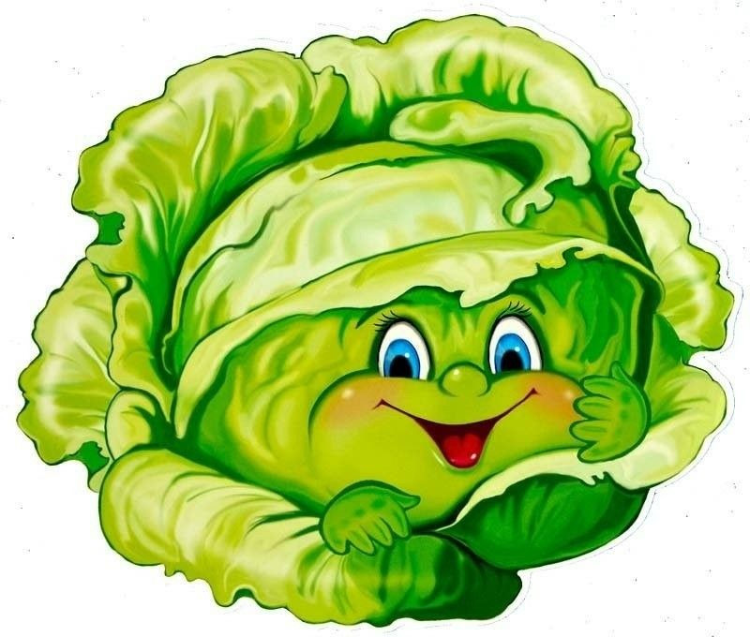
МУНИЦИПАЛЬНОЕ АВТОНОМНОЕ ДОШКОЛЬНОЕ ОБРАЗОВАТЕЛЬНОЕ УЧРЕЖДЕНИЕ ДЕТСКИЙ САД № 112 ГОРОДА ТЮМЕНИ
ПРОЕКТ
«С капустой дружить -
здоровыми быть!»
Выполнили воспитатели:
Сенникова Н.Н. .
Бивол Е.В.

Slide 2
Тема проекта: «С капустой дружить - здоровыми быть!».
Тип проекта: познавательно-творческий.
Участники: дети старшей и подготовительной к школе группы, родители воспитанников, воспитатели ДОУ.
Сроки реализации: 1 месяц.

Slide 3
Актуальность проекта
Актуальной проблемой на сегодняшний день является укрепление здоровья детей. В питании ребенка непременно должны присутствовать витамины, а живые витамины содержатся именно в овощах, фруктах и ягодах. Капуста не только полезный, но ещё и очень вкусный продукт правильного, здорового питания. А разнообразие сортов и приготовленных из неё блюд не знает себе равных. Капустой можно наслаждаться круглый год. Недаром говорят «Капуста-королева питания».
Проблема: во время обеда или ужина в детском саду, крайне сложно накормить детей овощами и овощными блюдами, в частности блюдами из капусты. Поэтому наша задача заключается в том, чтобы помочь детям полюбить этот замечательный продукт питания и понять, что капуста наиболее полезна и необходима любому человеку каждый день.

Slide 4
Цель проектной деятельности: воспитывать осознанное отношение к здоровому питанию, расширять представление детей о капусте, как о полезном продукте.
Задачи:
Для детей:
собрать совместно с родителями иллюстрации, книги, статьи, рецепты о капусте, истории появления ее в жизни человека, информацию о пользе капусты.
приготовить совместно с родителями полезное блюдо из капусты и поделиться рецептом с ребятами в группе.
создать совместно с родителями страничку для «Книги полезных рецептов блюд из капусты».

Slide 5
Для родителей:
собрать совместно с ребенком иллюстрации, книги, статьи, рецепты о капусте, истории появления ее в жизни человека, информацию о пользе капусты;
приготовить совместно с ребенком полезное блюдо из капусты;
оформить совместно с ребенком страничку для «Книги полезных рецептов блюд из капусты».
Для педагогов:
побуждать детей к здоровому питанию;
обобщить и расширить знания детей о капусте: форме, цвете, вкусе, о ее видах, о полезных свойствах овоща;
познакомить с различными блюдами, приготовленными из капусты;
установить взаимные доверительные отношения между педагогами и родителями по развитию исследовательских способностей детей в познавательной деятельности;
Оформить совместно с родителями «Книгу полезных рецептов блюд из капусты».

Slide 6
Ожидаемые результаты
Дети в группе будут больше знать о полезных свойствах капусты.
Полезные свойства данного овоща помогут им быть крепкими и здоровыми.
Развивать интерес к труду взрослых, формировать желание принимать участие в трудовой деятельности.
Развивать коммуникативные способности детей, умение договариваться, помогать друг другу

Slide 7
Этапы проекта
Постановка проблемы:
откуда появилась капуста, какие виды капусты существуют, их внешний вид, особенности;
какими полезными свойствами обладает капуста?
какие блюда можно приготовить из капусты?
1-й этап – подготовительный (1-я неделя)
сбор информации, материалов по теме;
организация предметно - развивающей среды;
разработка цикла занятий, опытов;
беседы.
2-й этап – основной (2-я и 3-я неделя)
реализация мероприятий перспективного тематического планирования (непосредственная образовательная деятельность по теме проекта, опыты, творческая деятельность).
3-й этап – заключительный (4-я неделя)
создание «Книги полезных рецептов блюд из капусты»;
презентация проекта.

Slide 8
Ход реализации проекта
I этап - подготовительный
Беседа с родителями по теме проекта. Обсудить цели и задачи проекта. Сформировать интерес у родителей по созданию условий для реализации проекта.
Подбор наглядно-дидактических пособий, демонстрационного материала, художественной и научной литературы, приобретение необходимого оборудования. Создать условия для реализации проекта «С капустой дружить – здоровыми быть!».

Slide 9
II этап – основной
Опытно-экспериментальная деятельность: «Строение растений», «Условия, необходимые для жизни растений», «От семени до кочана».
Игровая деятельность:
Подвижные игры: «Вейся, вейся, кочан», «Огородная-хороводная» (Л. Можжевеловой), «Найди пару», «Кто быстрее соберет урожай».
Дидактические игры: «Овощи и фрукты», «Проложи дорожку», «Четвёртый лишний», Чудесный мешочек», «Что сначала, что потом?», «Узнай на вкус», «Овощное домино», «Собери картинку».
Пальчиковая игра «Засолка капусты».
Сюжетно-ролевые игры: «Приготовим обед и накормим семью», «Едем на дачу», «Овощной магазин».
Беседы с детьми: «В мире растений», «Капуста. Что мы знаем о них?» «Капуста - лекарь», «Волшебная грядка», «Моя любимая дача»,
Рассматривание иллюстраций в энциклопедиях, картин с изображением разных сортов и видов капусты (сравнить их по цвету, форме, размеру, вкусу).
Мастер-класс «Обучались мы искусству, резать свежую капусту» (приготовление салата «Витаминный»).

Slide 10
Чтение художественной литературы:
«Вершки и корешки» (русская народная сказка);
«Сказочный справочник здоровья» (ТОМ II – ОВОЩИ) А.Лопатина и М.Скребцова;
«Капуста» рассказ А.В. Евстрачов;
Сказка «Ничья капуста» А Мецгер;
«Качан капусты» (итальянская нар. сказка)
«Где щи, там и нас ищи», «Вокруг света по стране Легумии» Н. Надеждина;
«Овощи» Ю. Тувим;
«Удивительный огород» Н.Кончаловская.
Разучивание с детьми стихов, загадок, пословиц, поговорок о капусте, труде, орудиях труда.
Инсценировка сказки «Спор овощей».
Художественно-продуктивная деятельность:
Рисование на тему: «Борщ да щи, до чего хороши!»;
Лепка на тему: «Капустная грядка»;
Аппликация «Кудрявая красавица».
III этап – заключительный
Подведение итогов реализации проекта.
Создание «Книги полезных рецептов блюд из капусты».

Slide 11
Работа с родителями
Анкетирование родителей о правильном питании.
Беседа с родителями «Такая разная и такая полезная».
Помощь родителей в подборе стихов, загадок, пословиц, потешек про капусту для оформления лэтбука «Ай да капуста!».
Консультации для родителей: «Как приучить ребёнка есть овощи и фрукты», «Полезные блюда для ваших детей».
Рекомендаций по теме проекта «Что должен знать ребёнок об овощах», домашнее задание «Овощи».
Составление «Книги рецептов».
Мастер-классы «Готовим дома».

Slide 12
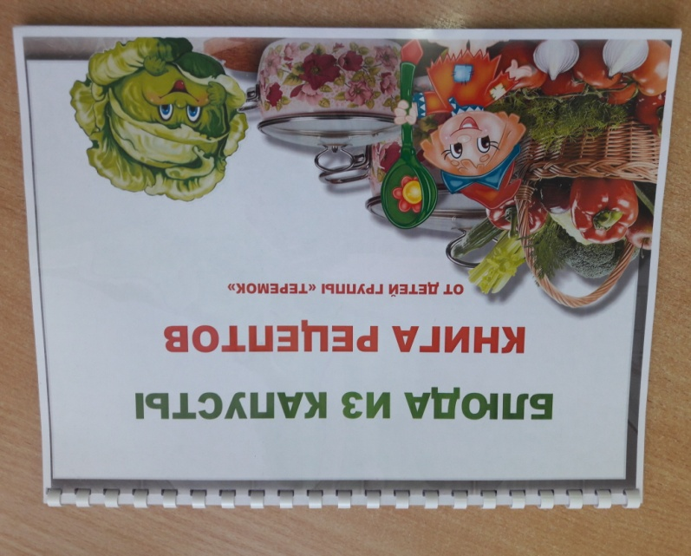
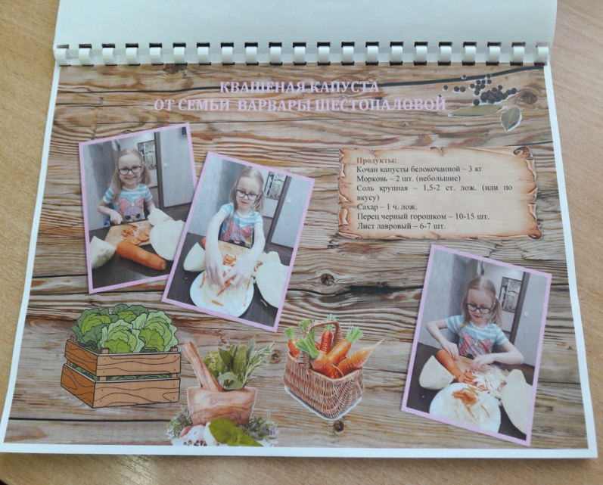
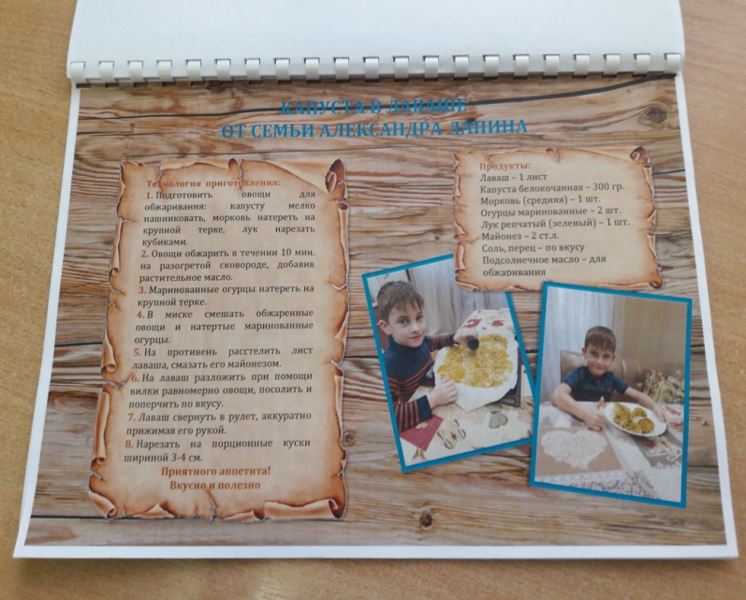
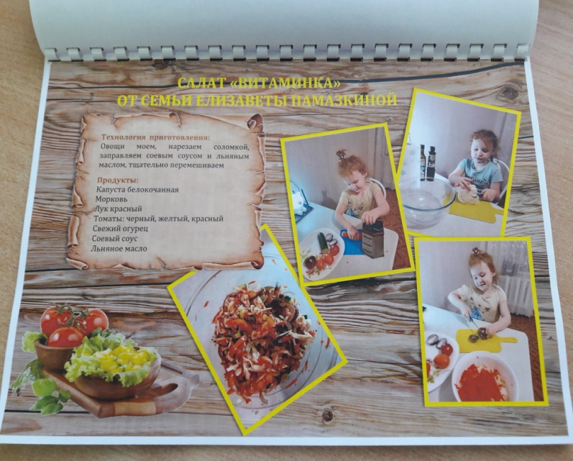
Продукт проекта

Slide 13
Реализация проекта

Slide 14
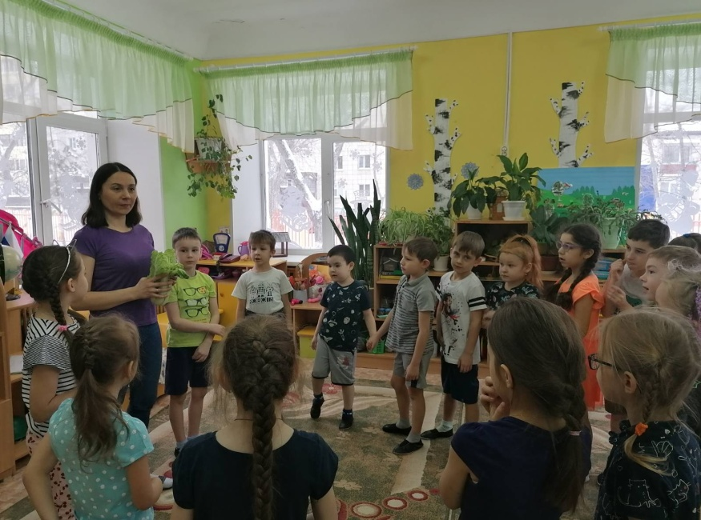
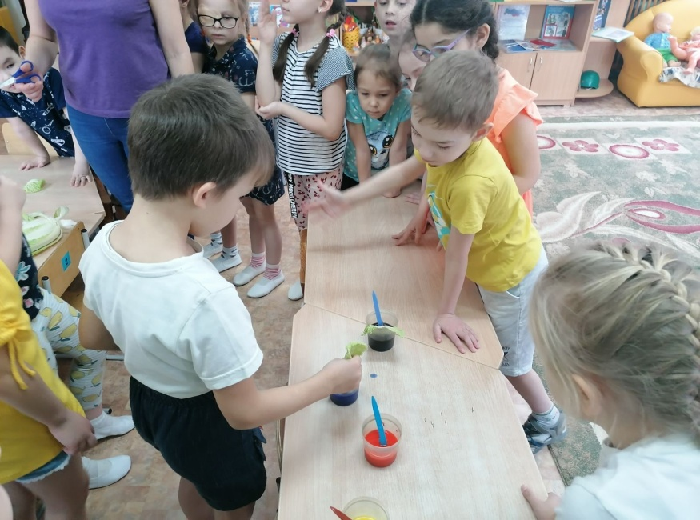
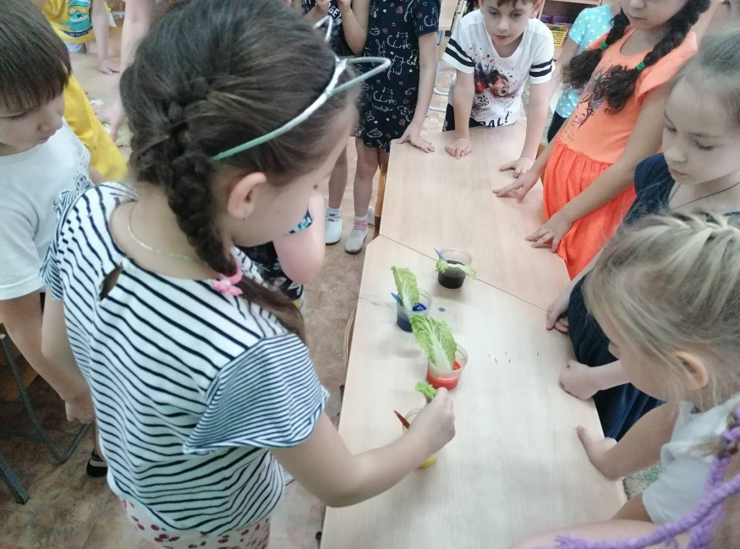
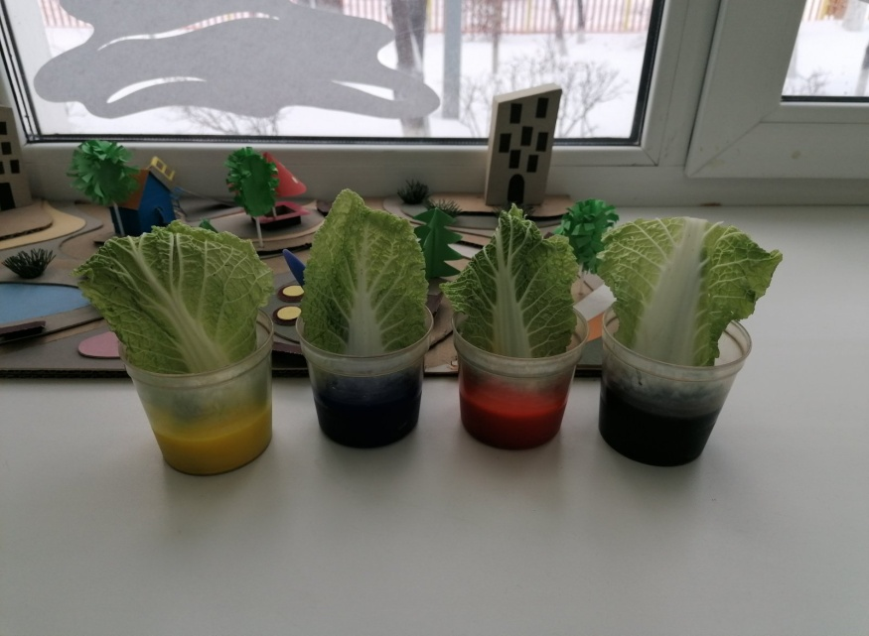
Опытно-экспериментальная деятельность

Slide 15
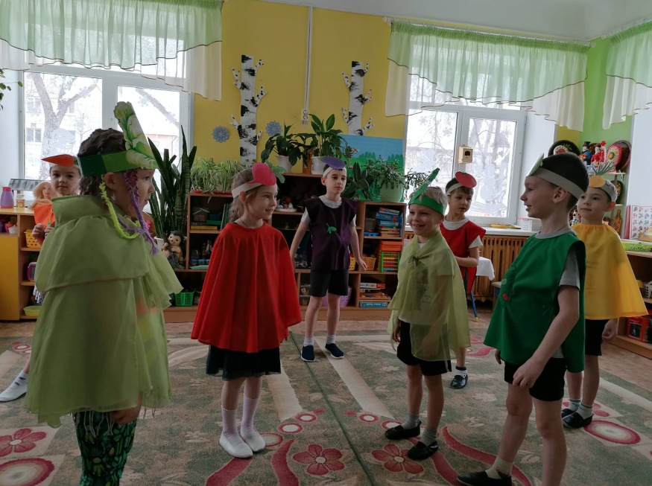
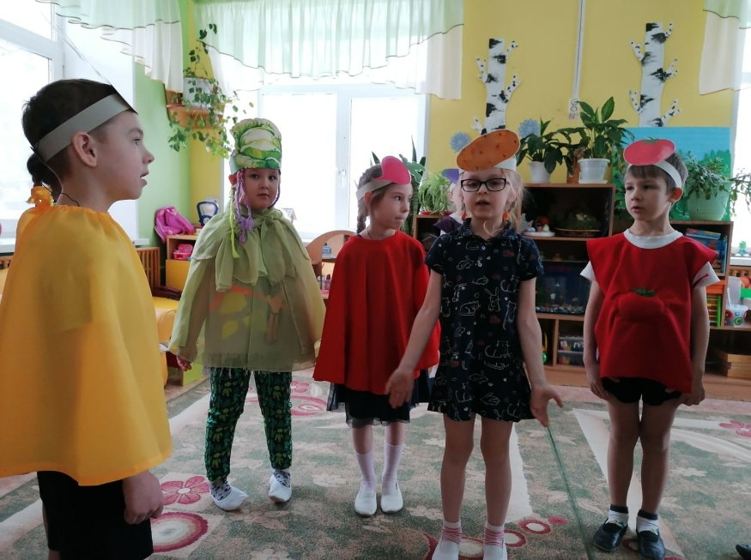
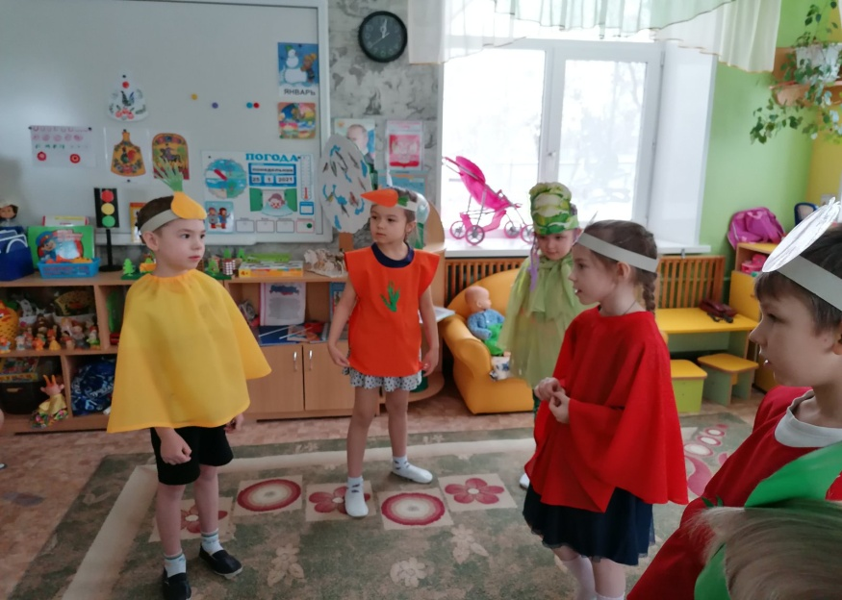
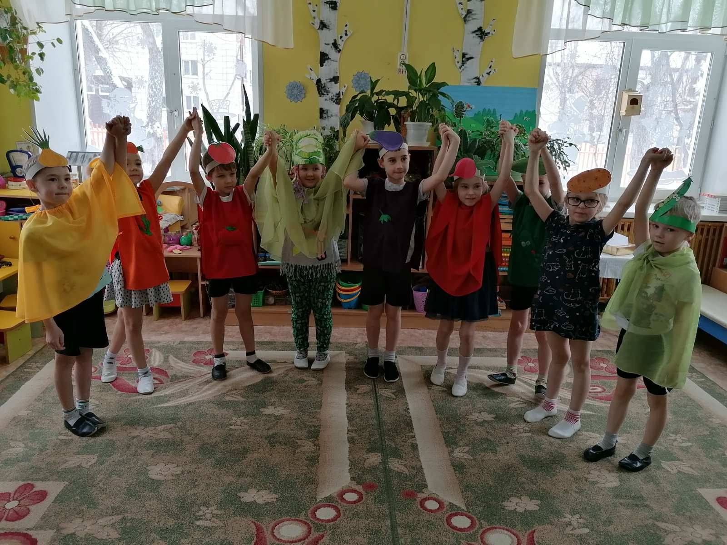
Инсценировка сказки «Спор овощей»

Slide 16
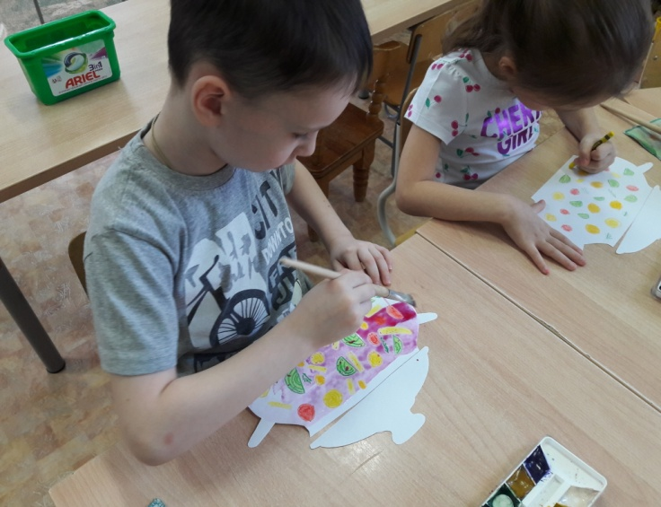
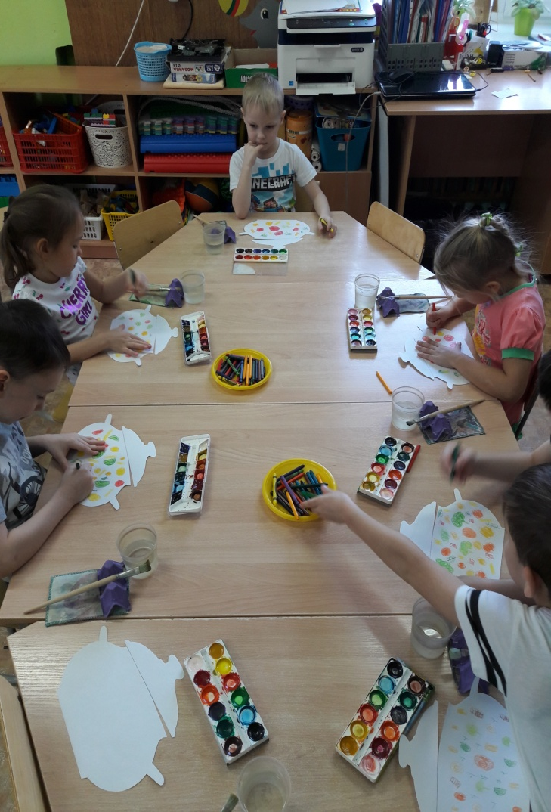
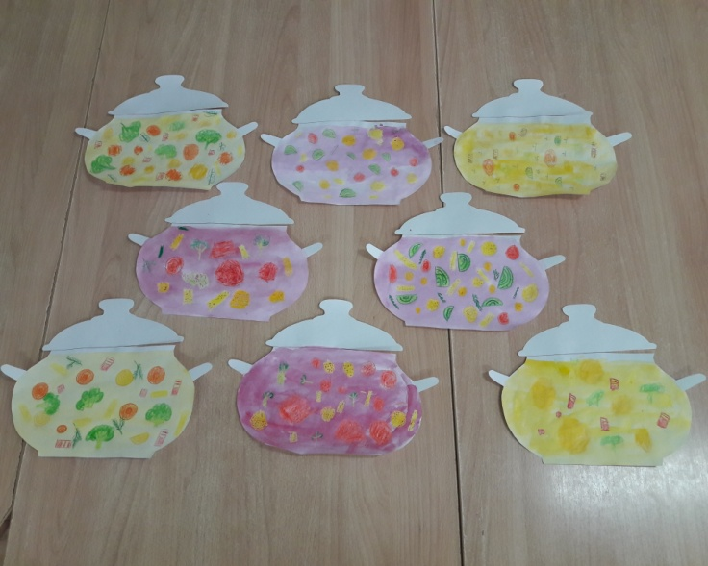
Рисование «Борщ да щи, до чего хороши!»

Slide 17
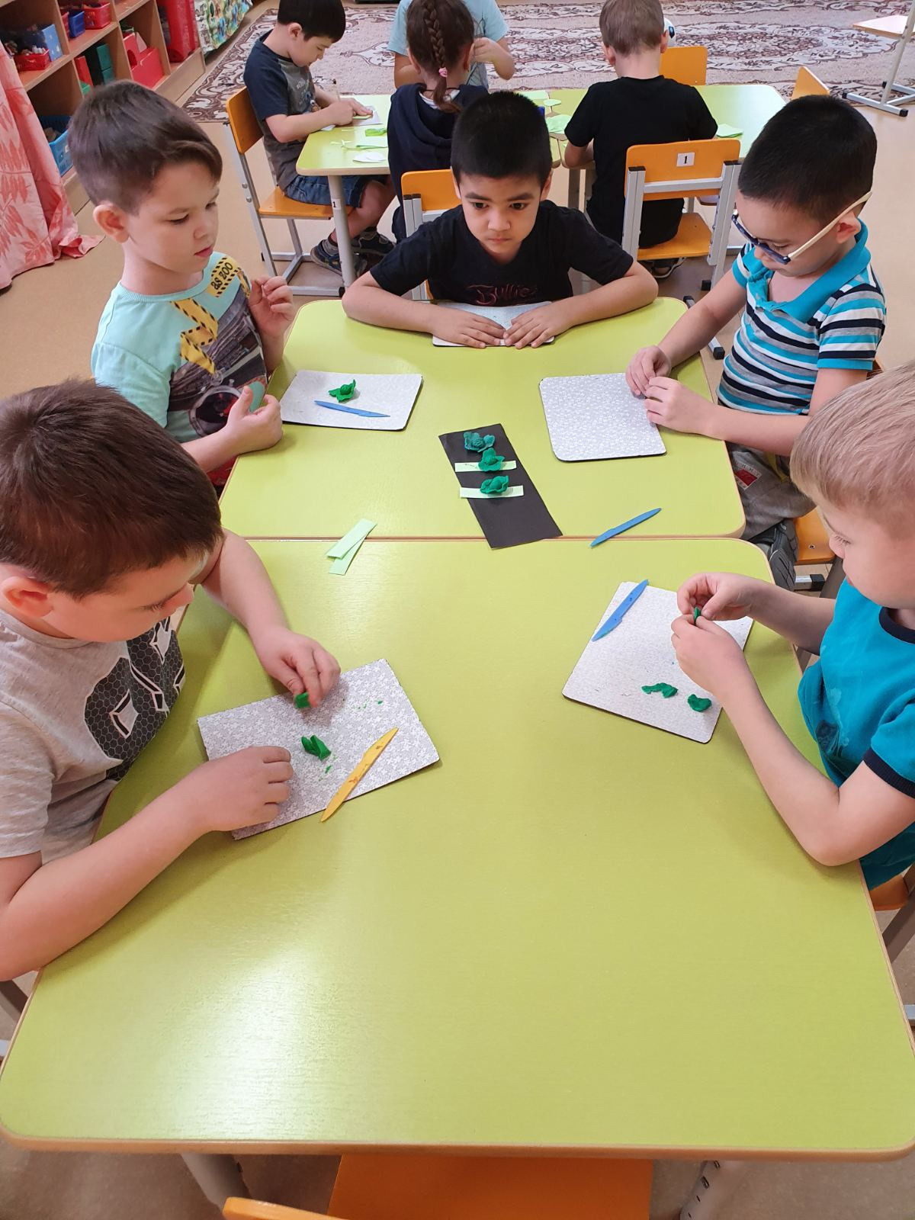
Лепка «Капустная грядка»

Slide 18
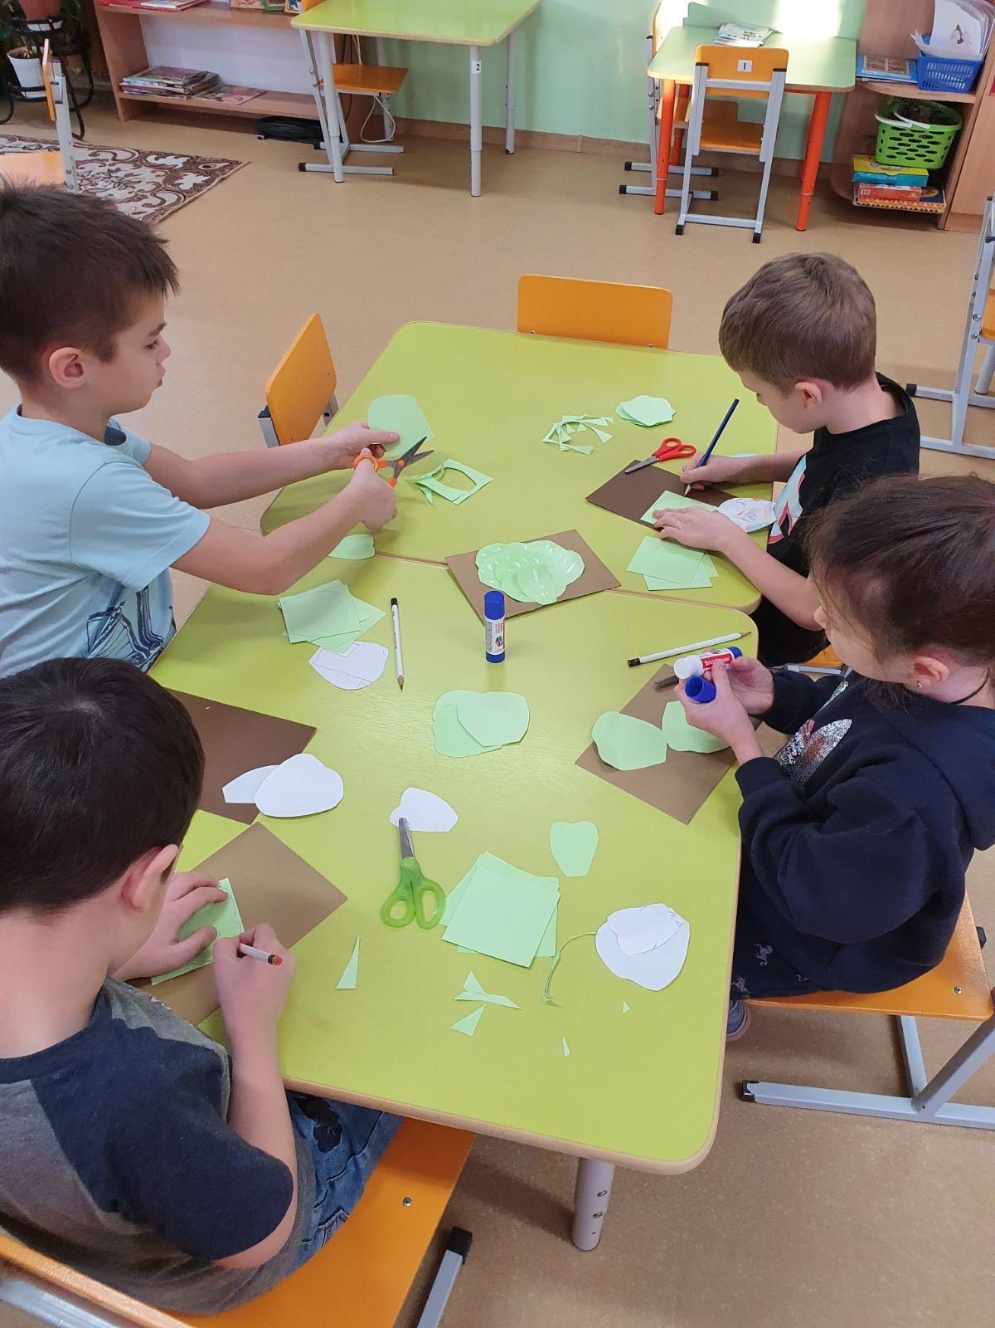
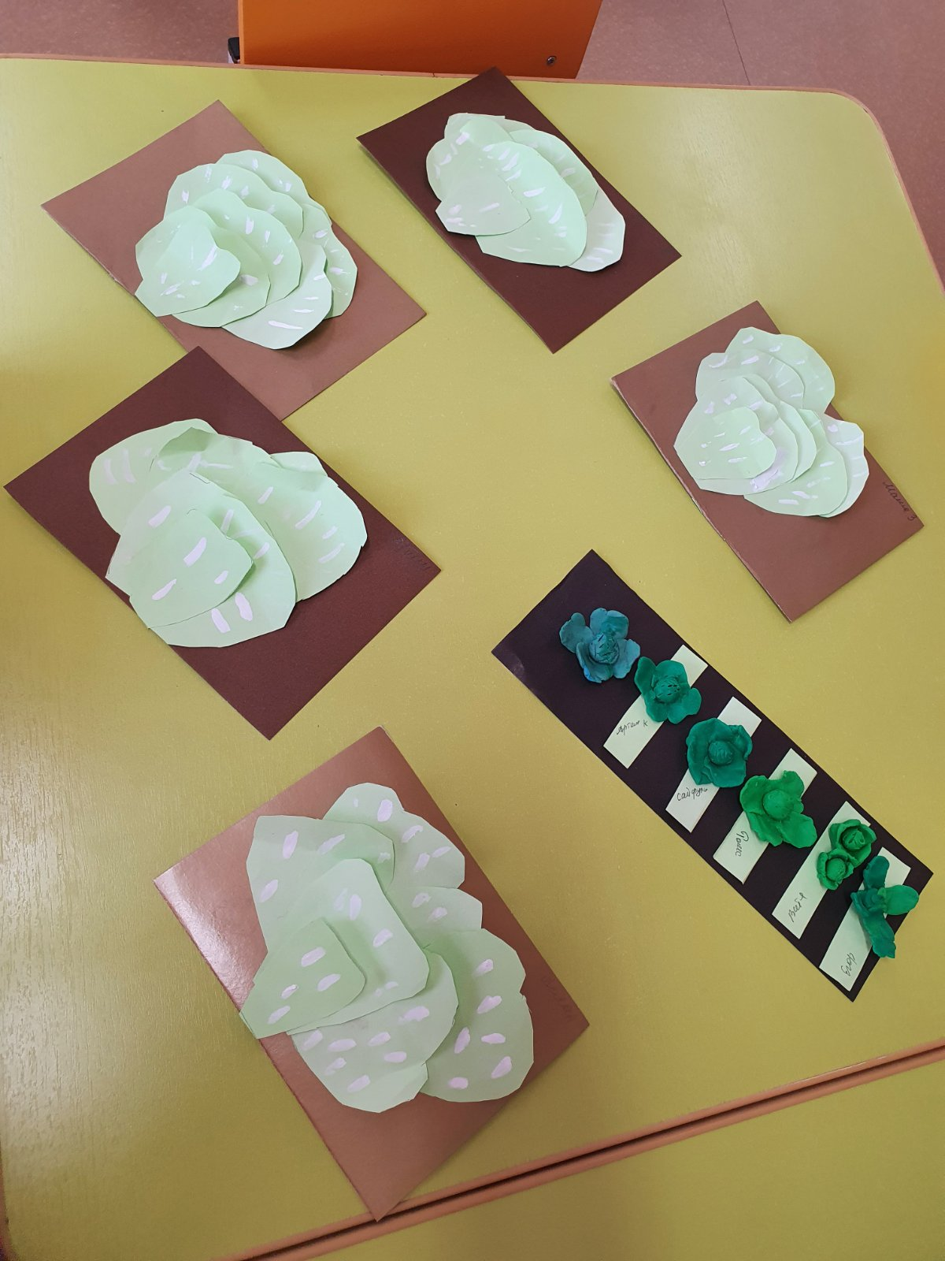
Аппликация «Кудрявая красавица»

Slide 19
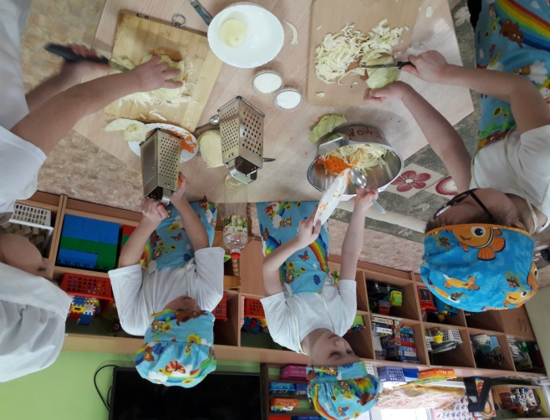
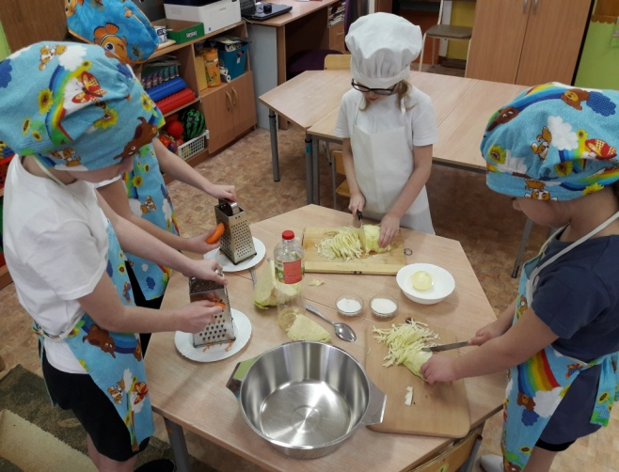
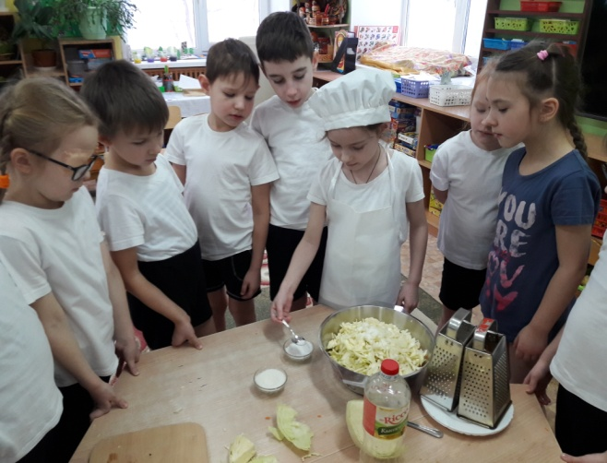
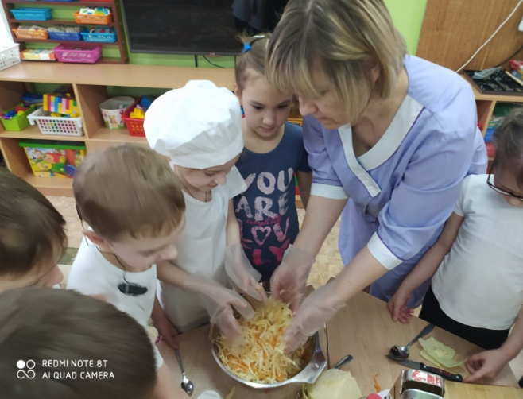
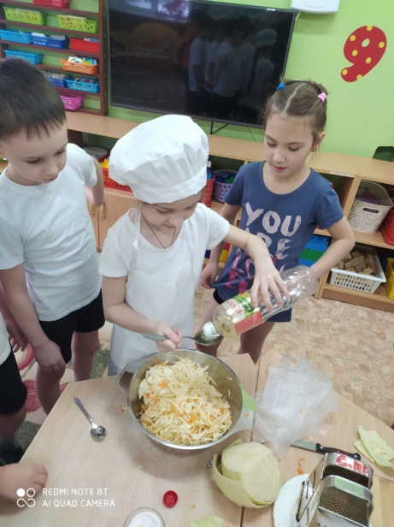
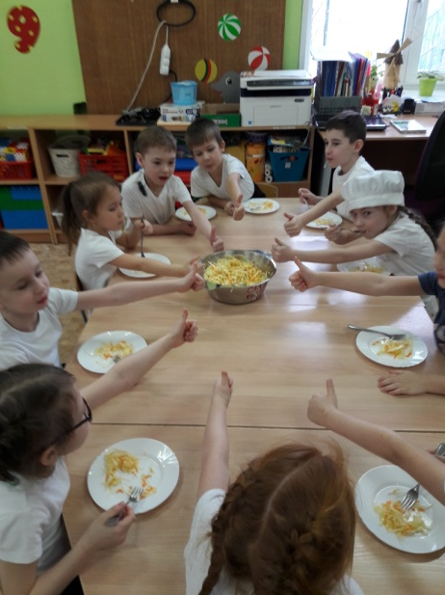
Мастер-класс
«Обучались мы искусству, резать свежую капусту» (приготовление салата «Витаминный»)

Slide 20
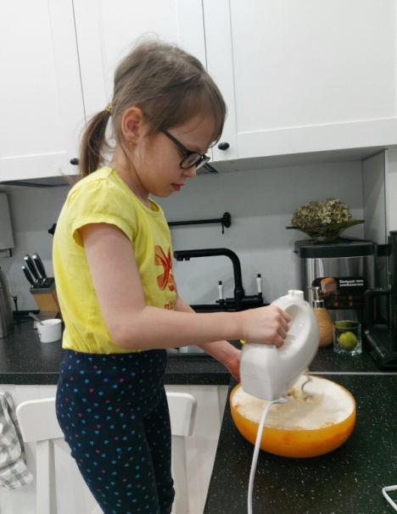
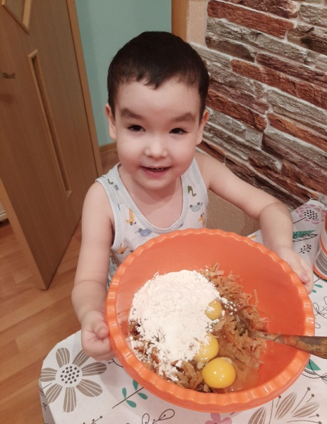
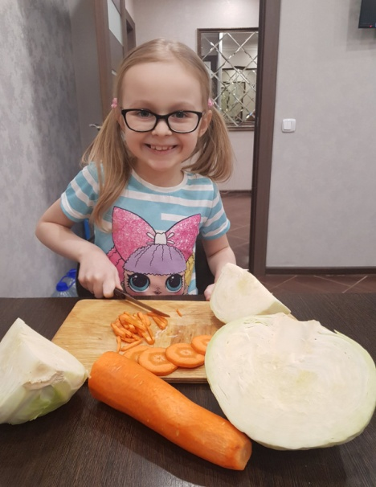
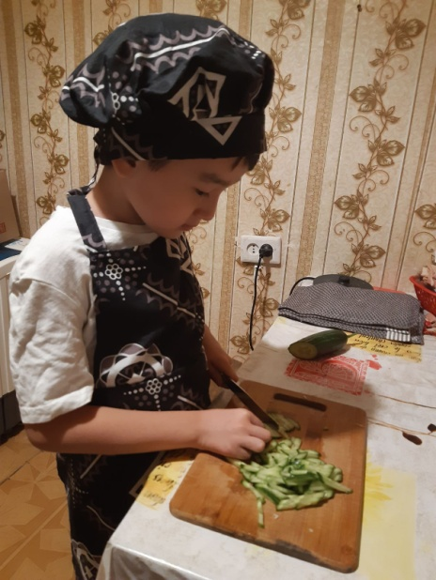
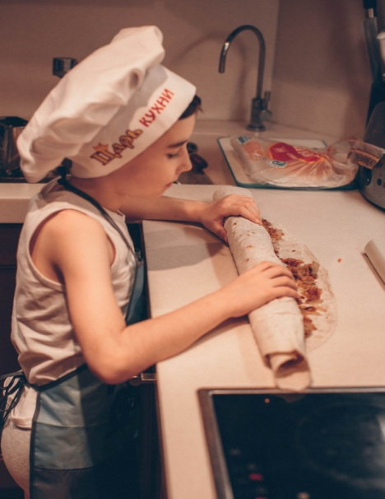
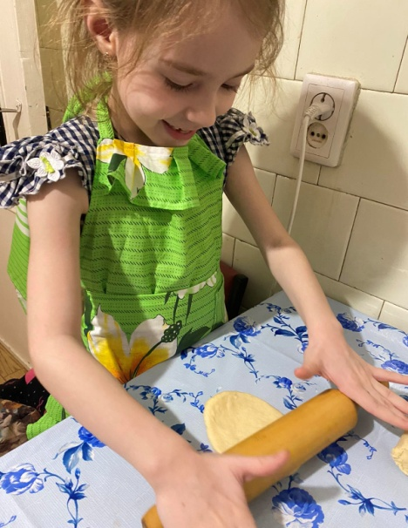
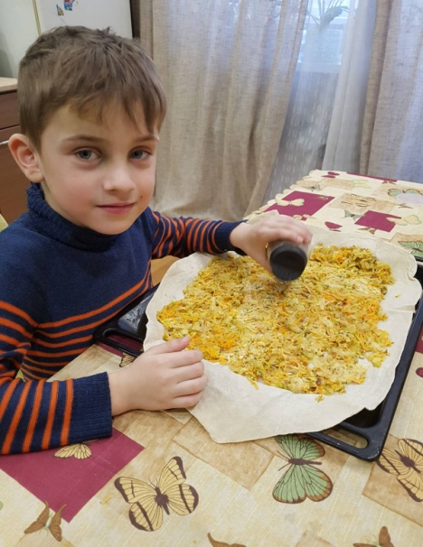
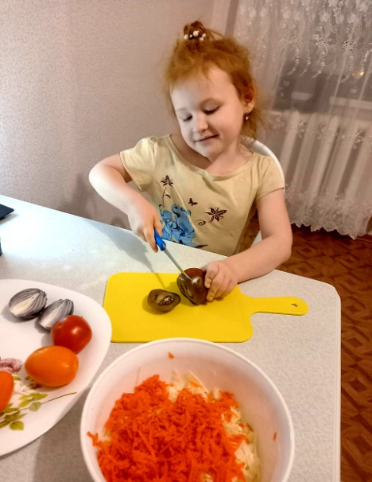
Работа с родителями
«Готовим дома»

Slide 21
Спасибо
за
внимание!

